Slide 1
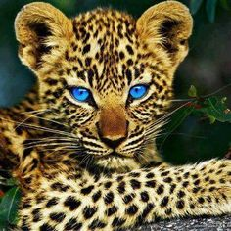
Mata batlantica

Slide 2
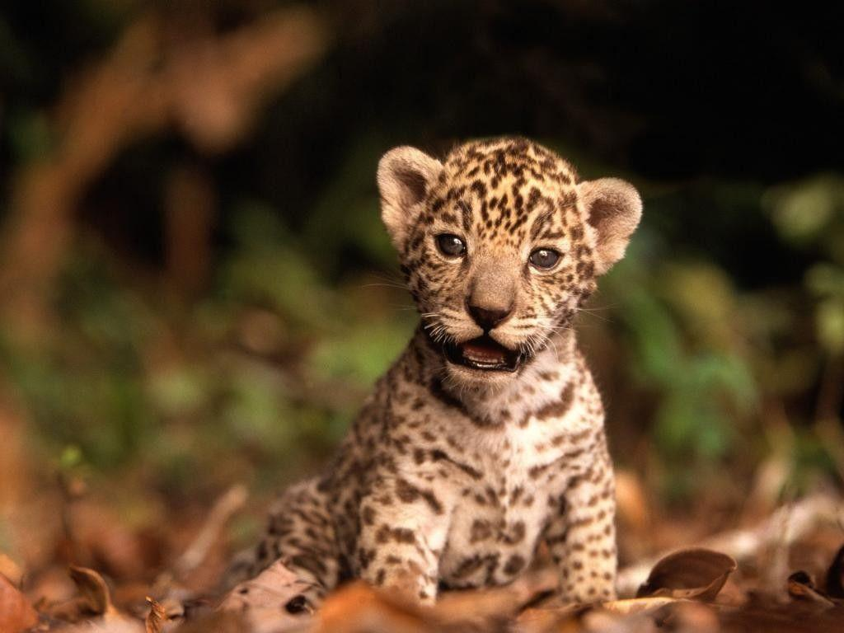
Onça-pintada

Slide 3
A Onça-pintada tambem é chamada de Jaguar é o maior felino das americas e terceiro maior do mundo

